Slide 1
Проектная деятельность на уроках русского языка и литературы
Все работы выполнены учениками 5б класса.
Руководитель: Лоскутникова ЕВ.

Slide 2
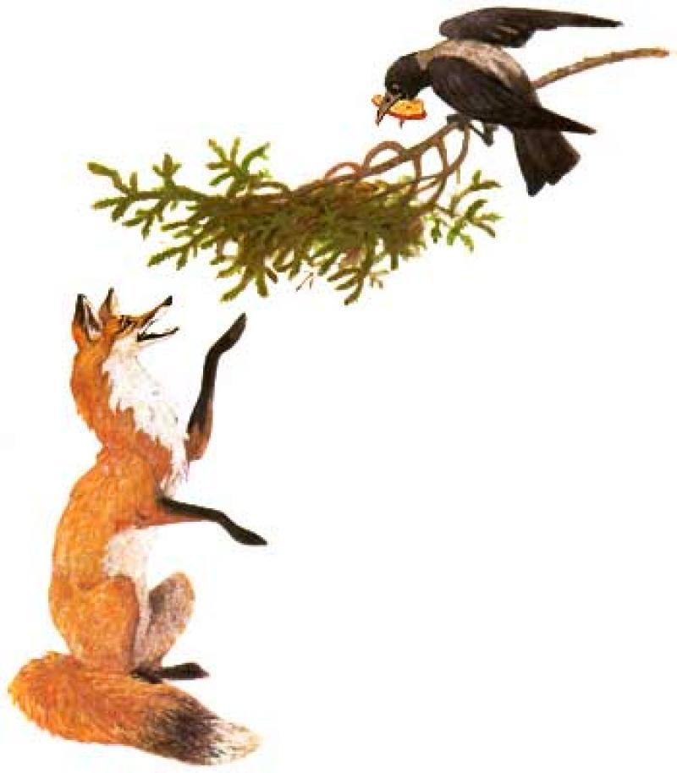
Иллюстрация басни ИА Крылова
«Ворона и лисица».

Slide 3
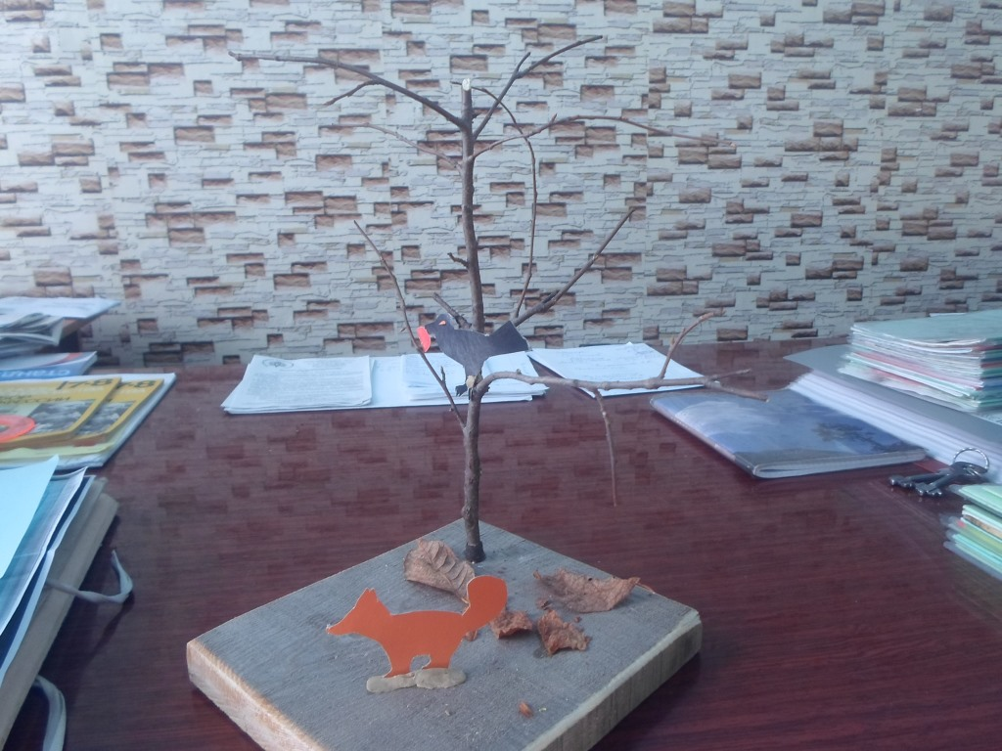
Работа Маслова Кирилла

Slide 4
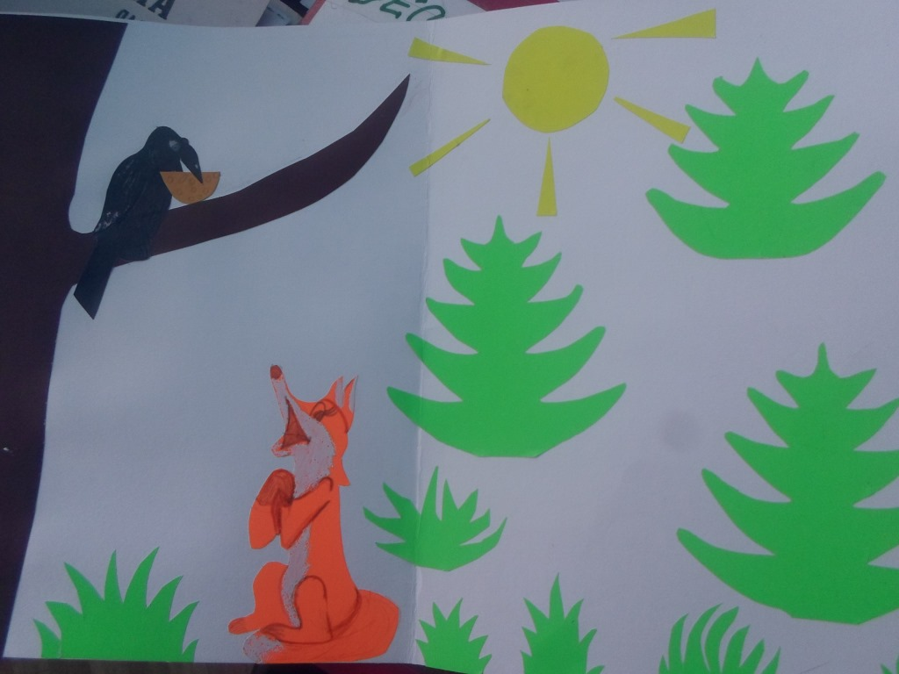
Работа Кузьмина Константина

Slide 5
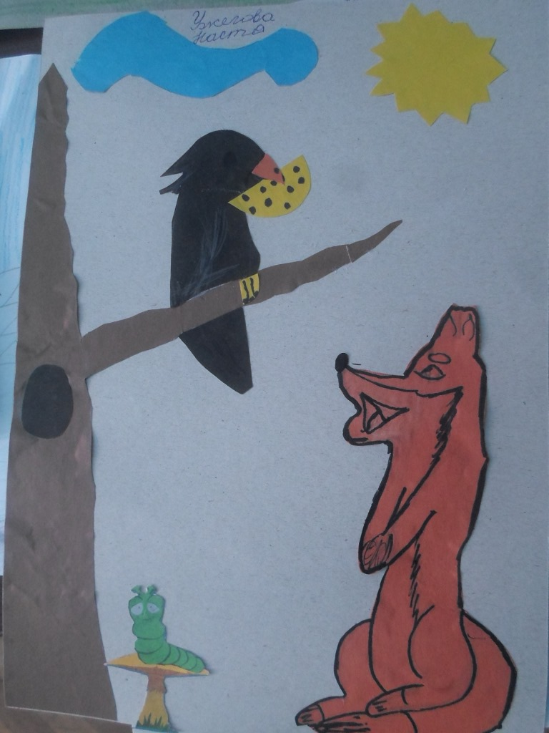
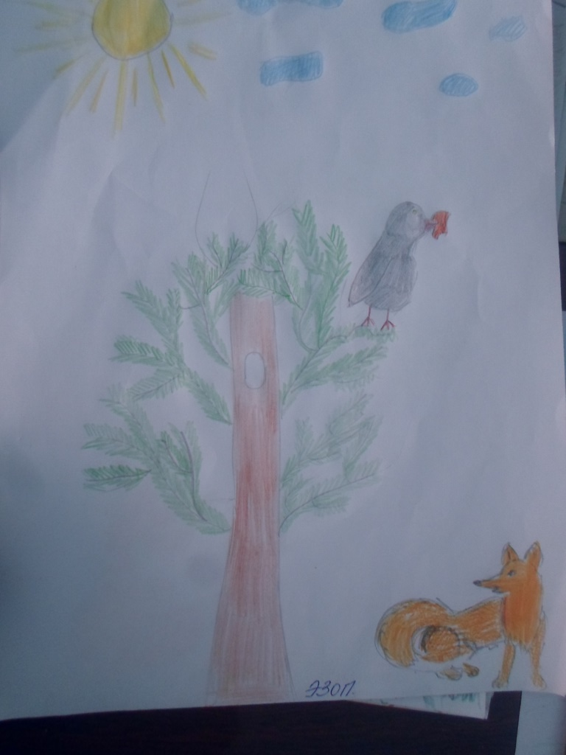
Ужегова Анастасия Трофимова Анастасия

Slide 6
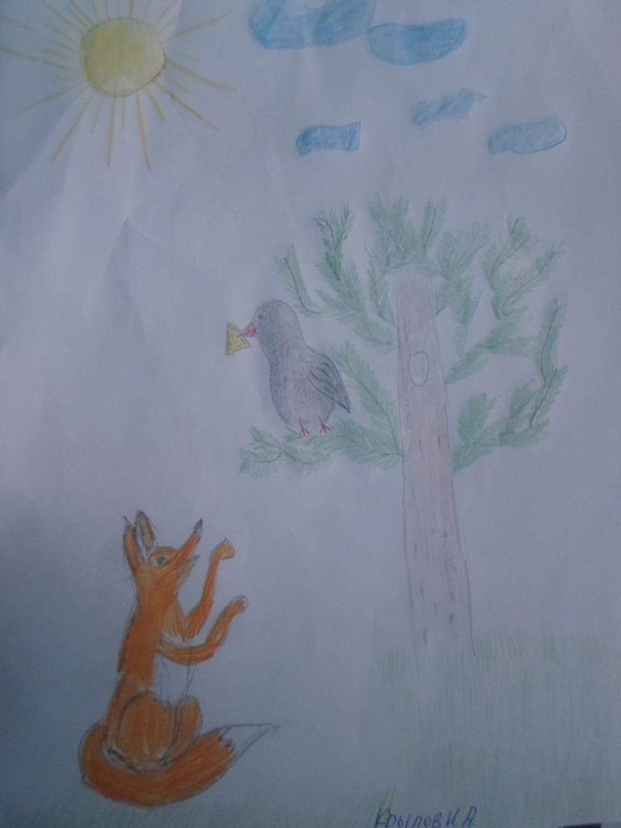
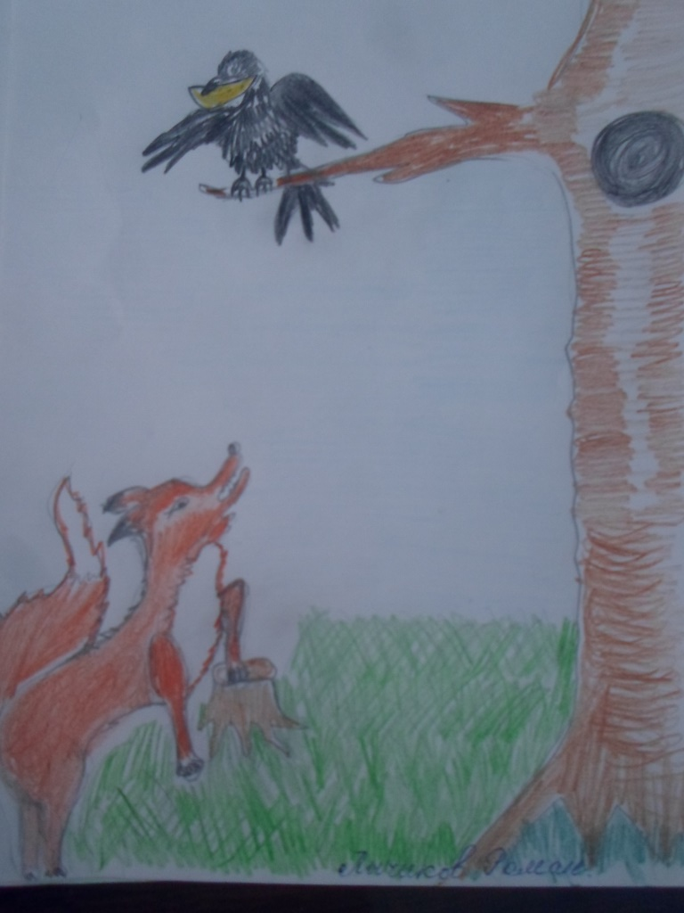
Кузьмин Константин Лычиков Роман

Slide 7
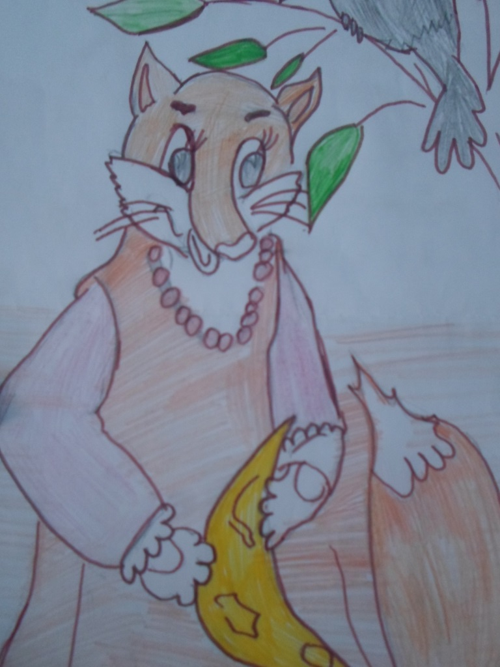
Работа
Загвоздкиной
Ксении

Slide 8
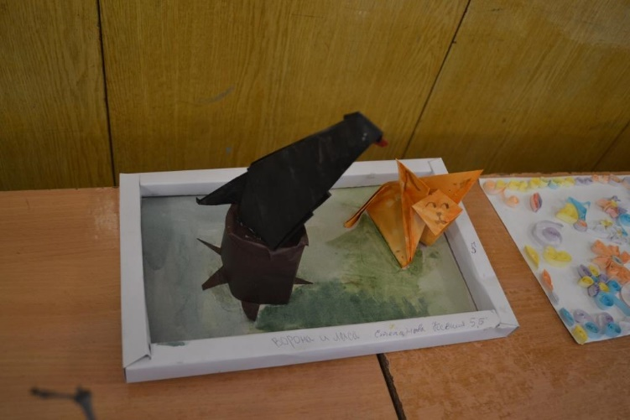
Степанова Ксения

Slide 9
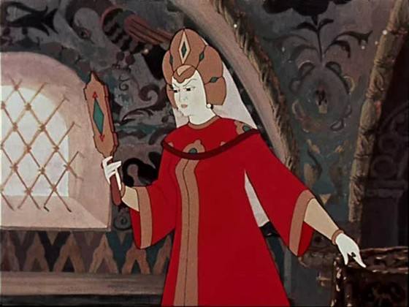
Иллюстрация сказки
АС Пушкина
«Сказка о мертвой царевне и семи богатырях»

Slide 10
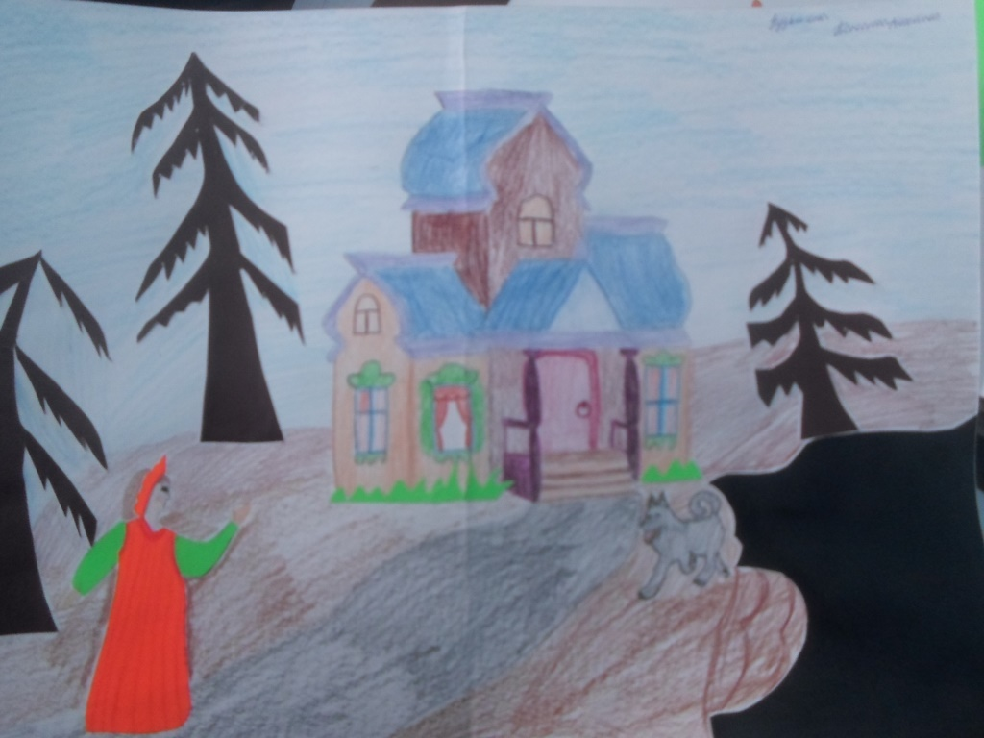
Кузьмин Константин

Slide 11
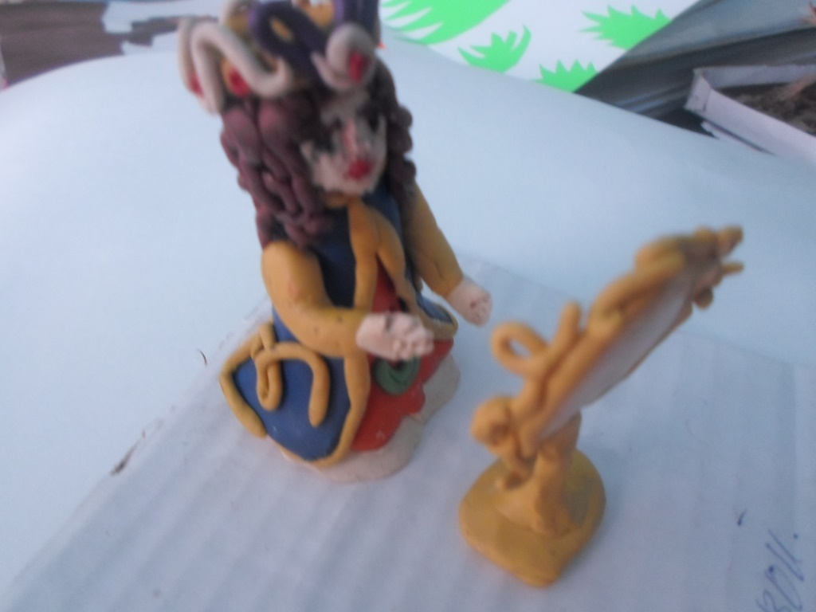
Трофимова Анастасия

Slide 12
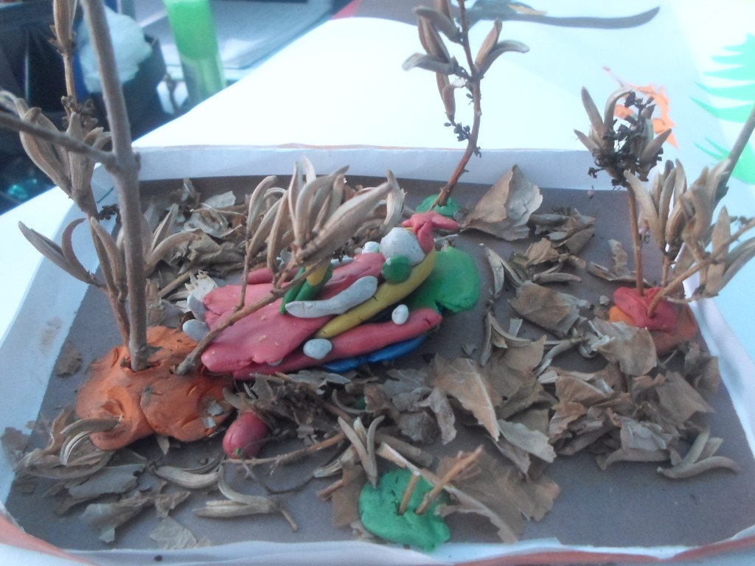
Советников Илья

Slide 13
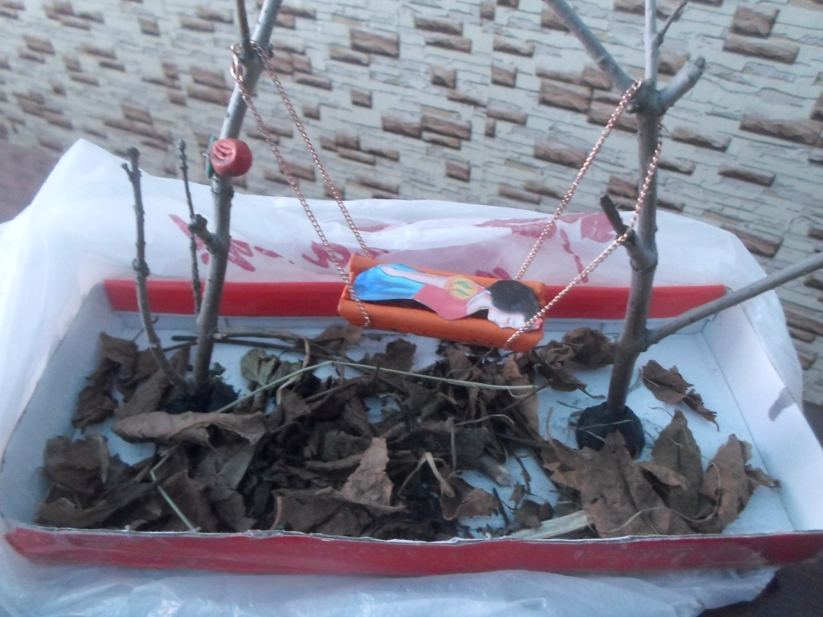
Маслов Кирилл

Slide 14
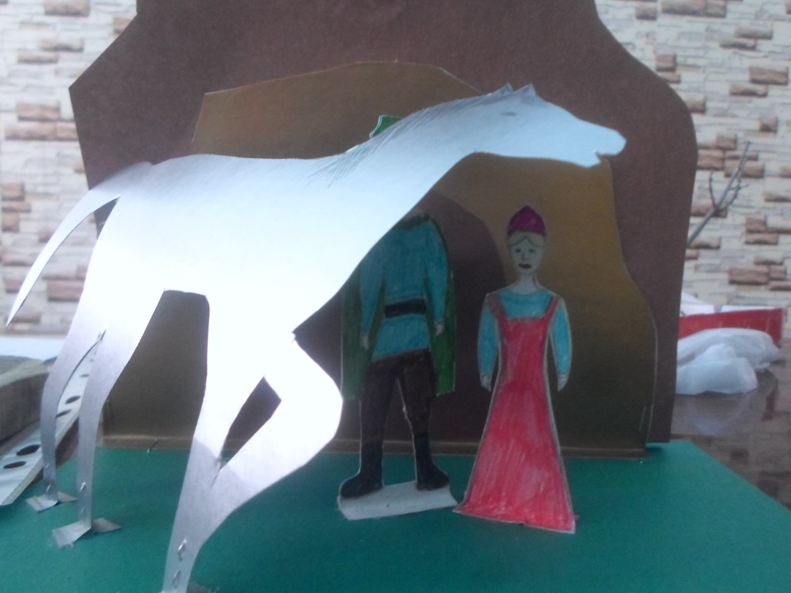
Сухачев Владимир

Slide 15
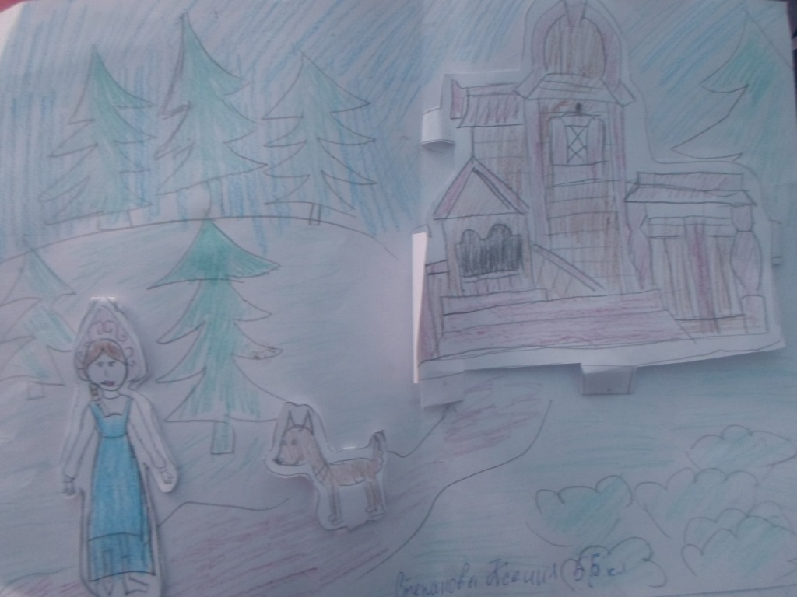
Степанова Ксения

Slide 16

Портфолио
«Имя прилагательное»
6 класс русский язык

Slide 17
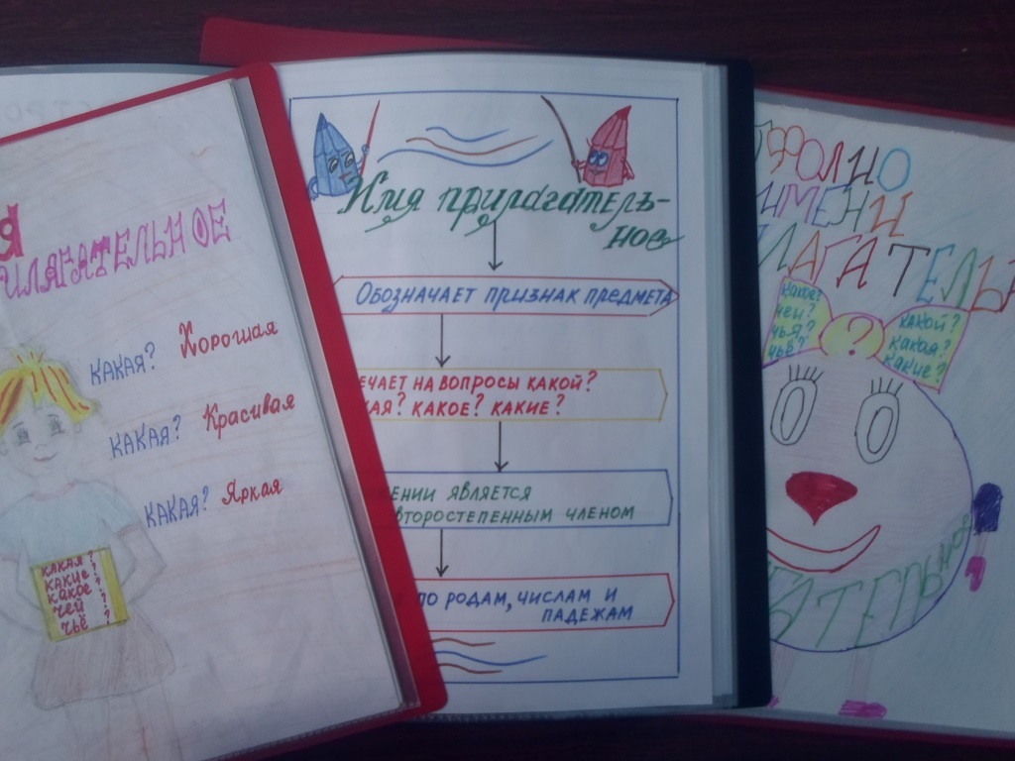

Slide 18
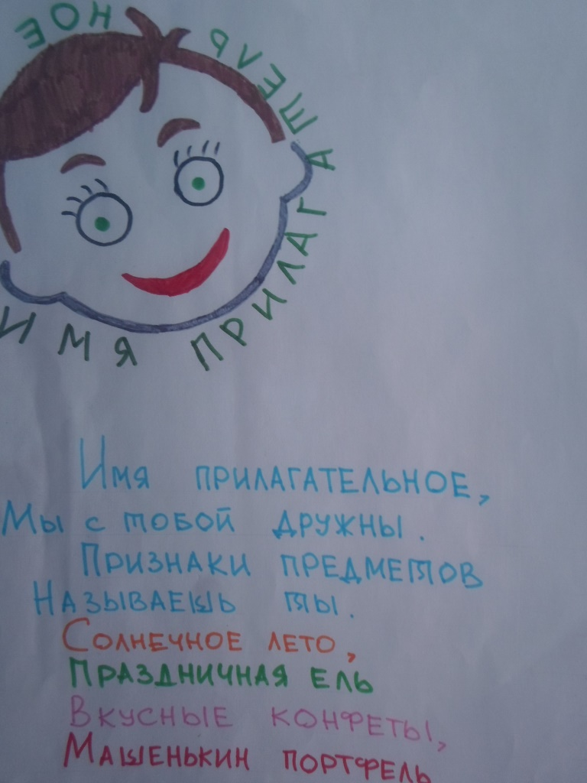
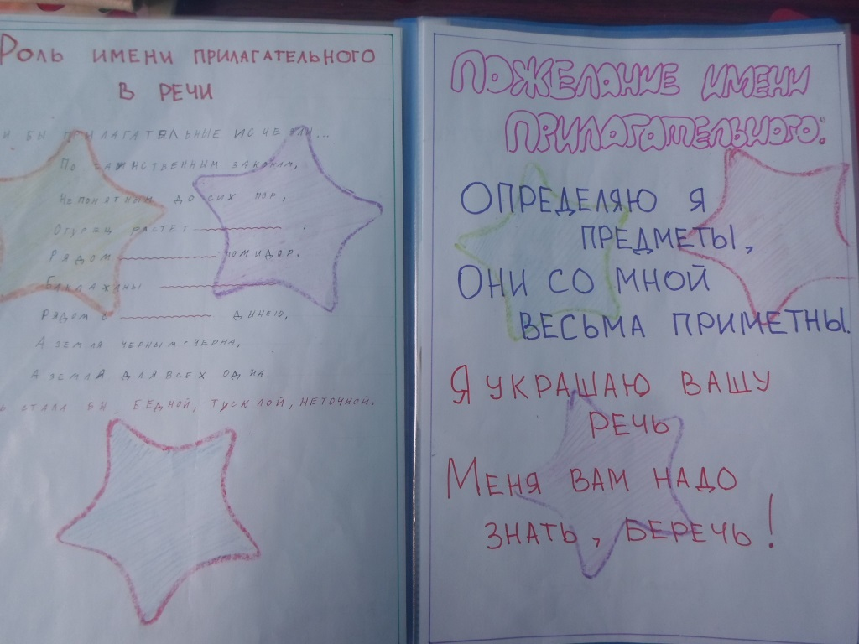
Путинцев Данил

Slide 19
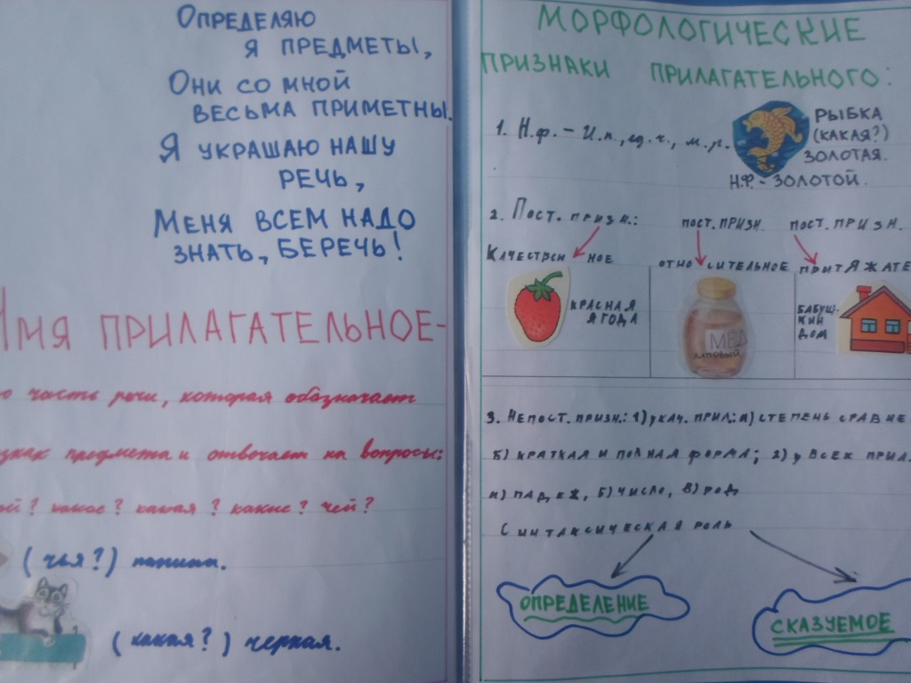

Slide 20
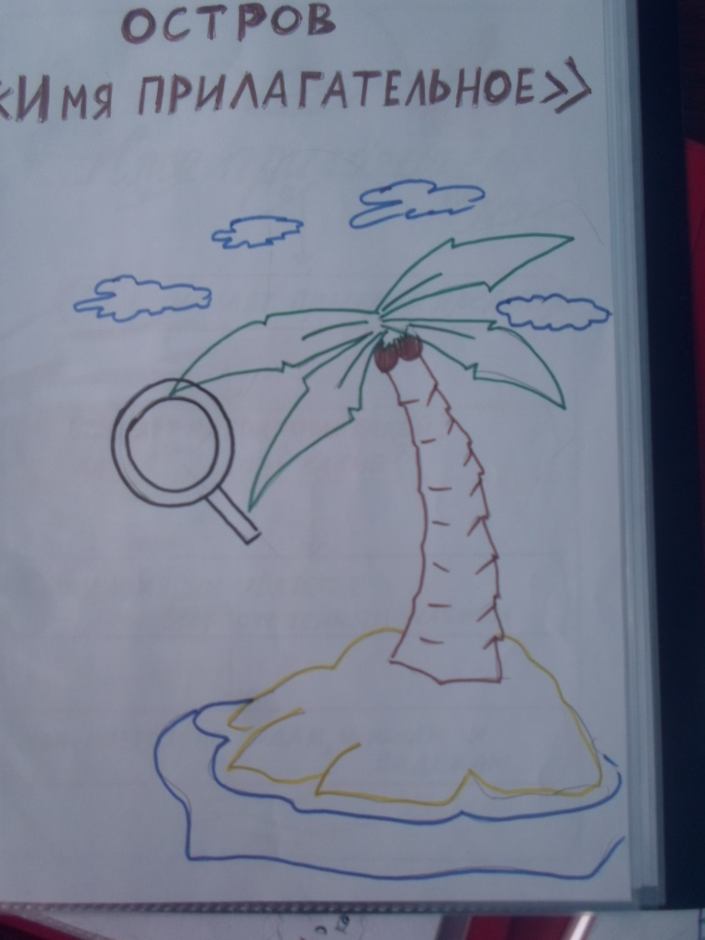
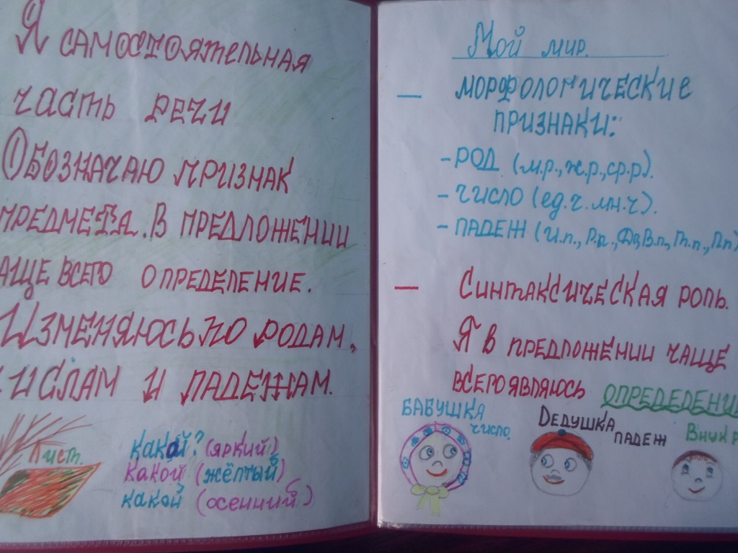
Терентьев Егор

Slide 21
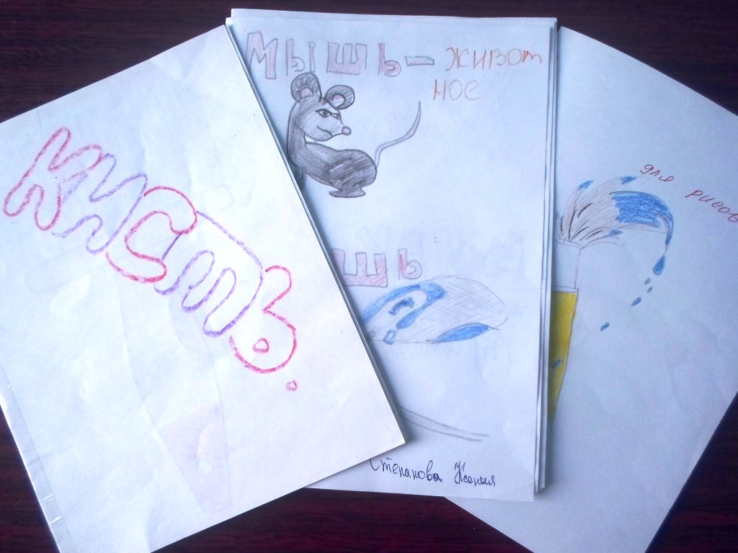

Slide 22
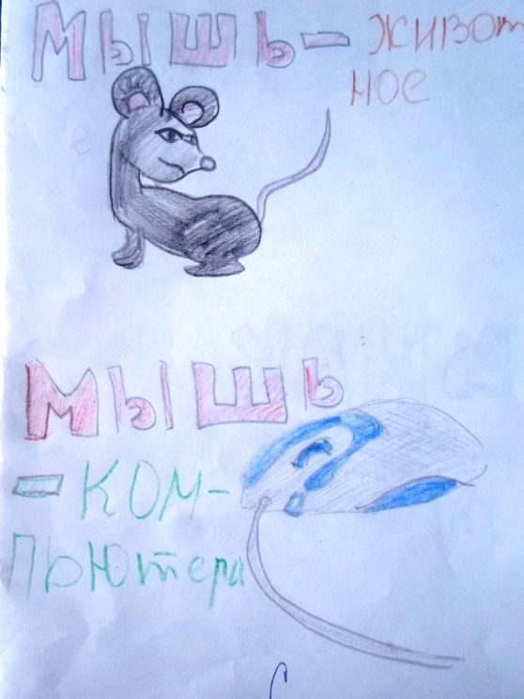
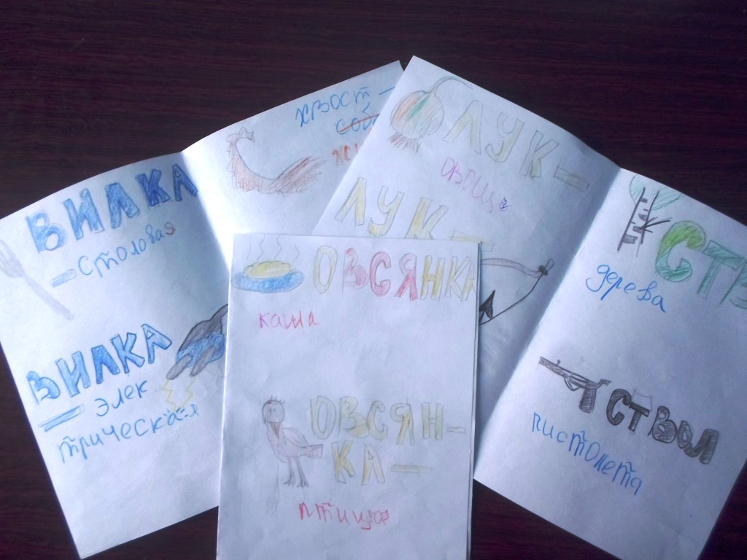

Slide 23
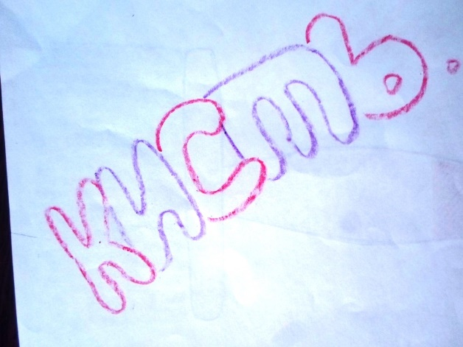
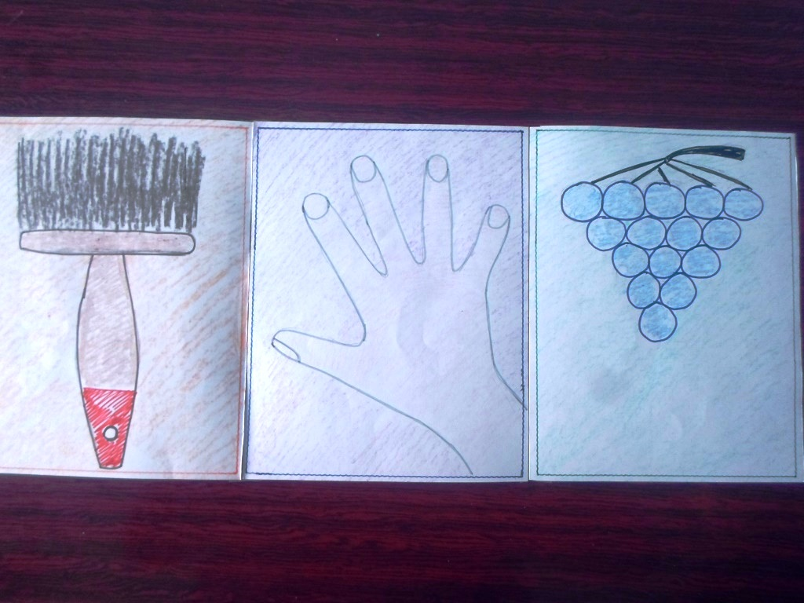

Slide 24
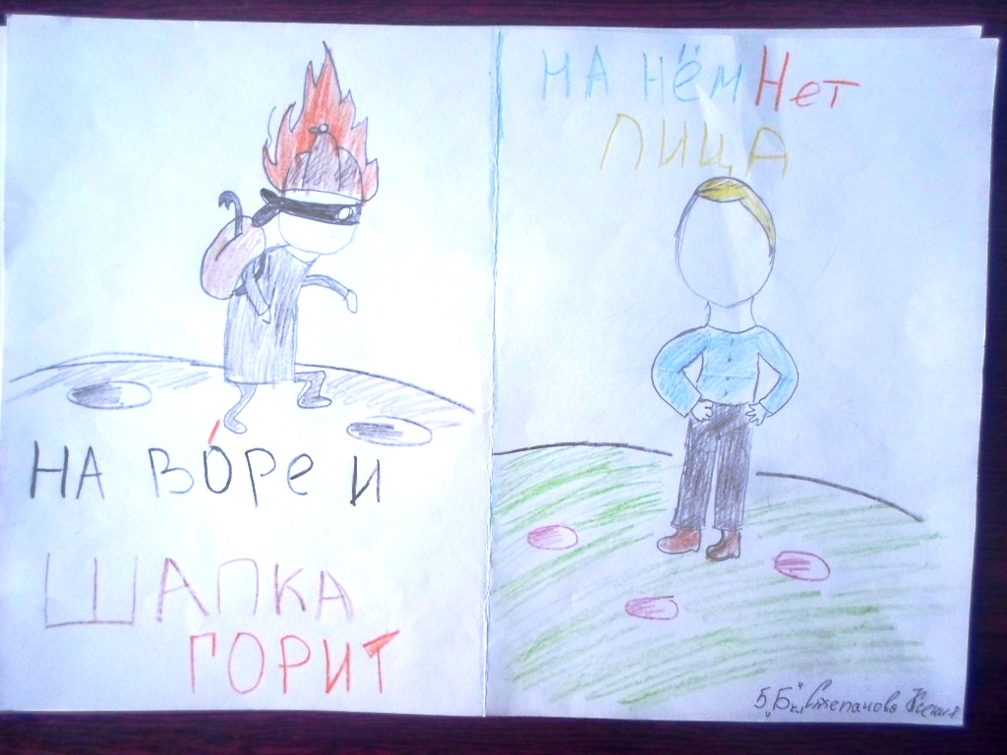

Slide 25
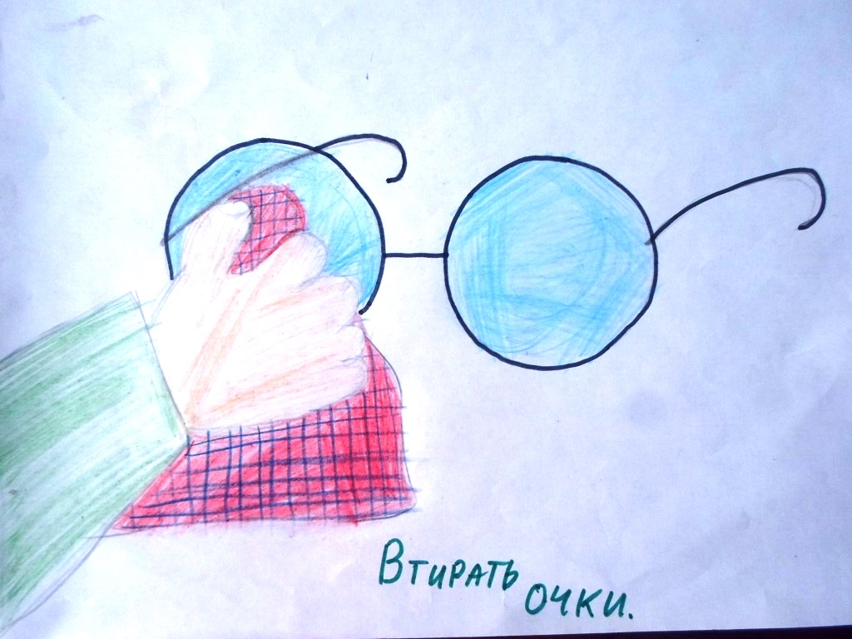

Slide 26
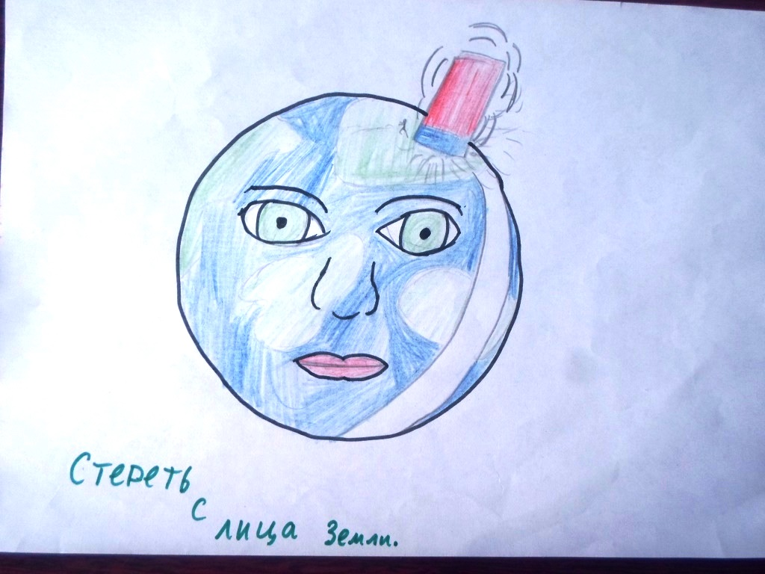

Slide 27
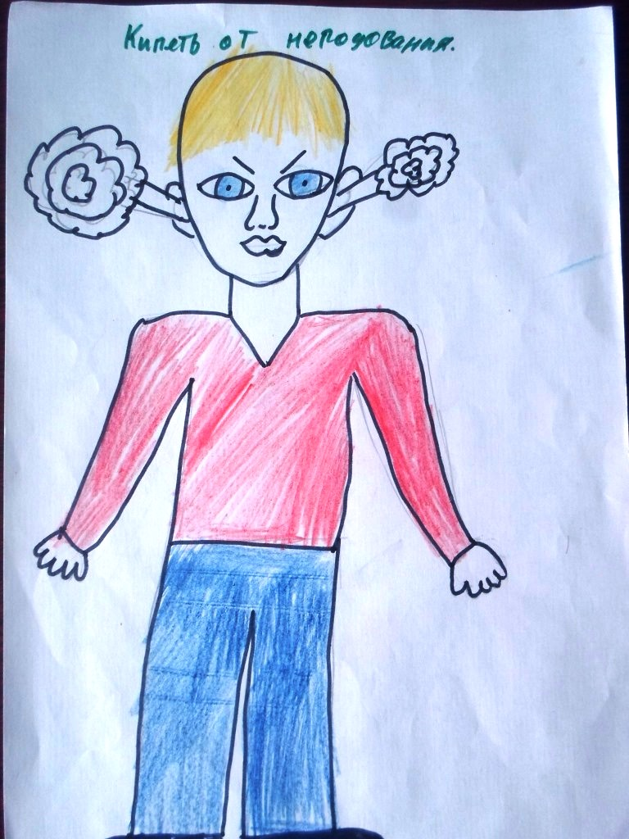
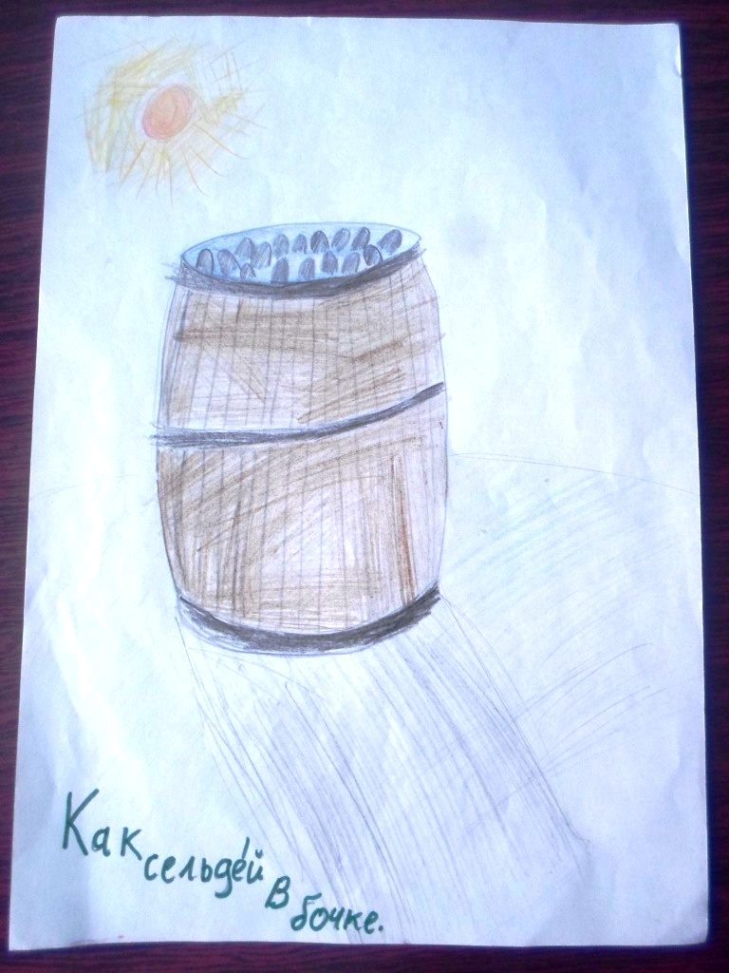
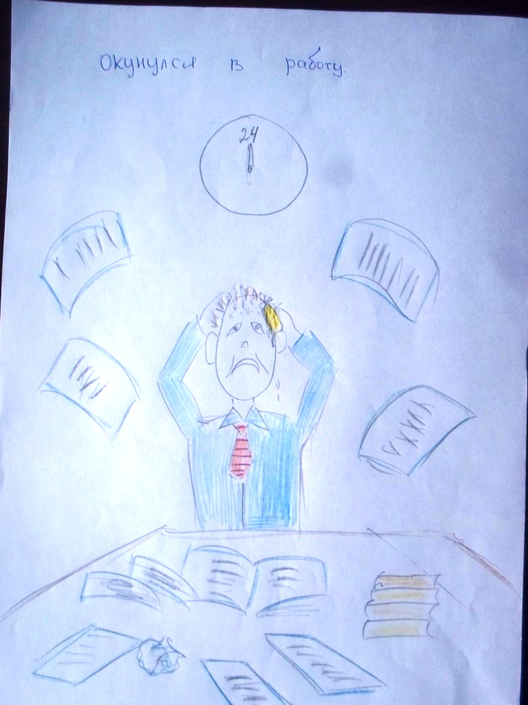

Slide 28


